Slide 1
關於《明畫錄》
文本數據的整理
Shalan Sun 孫莎嵐

Slide 2
目錄
一、文獻概述
二、數據處理
三、問題陳述
四、解決方法
五、收穫心得

Slide 3
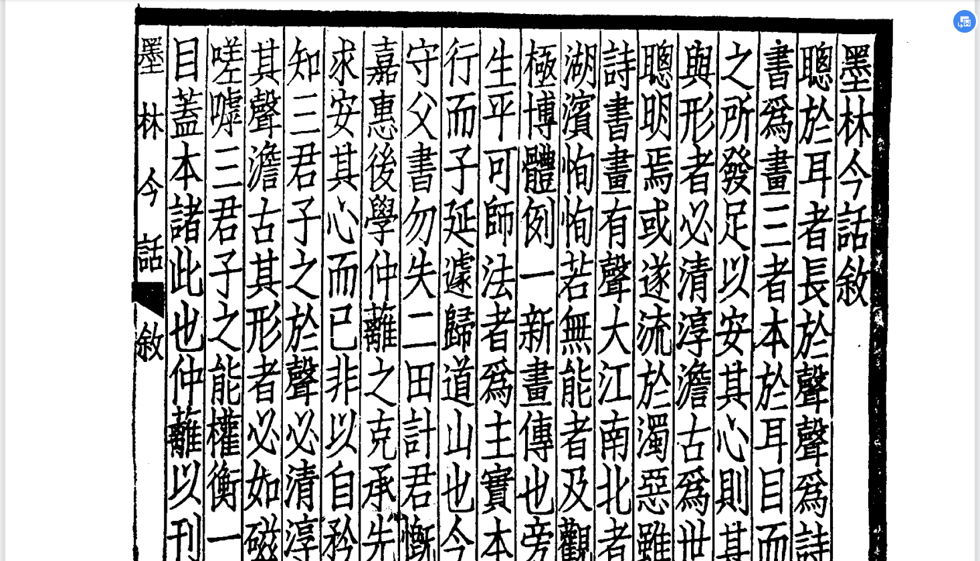
一、文獻概述
1.文本可數據化比較分析
僅PDF，無文本

Slide 4
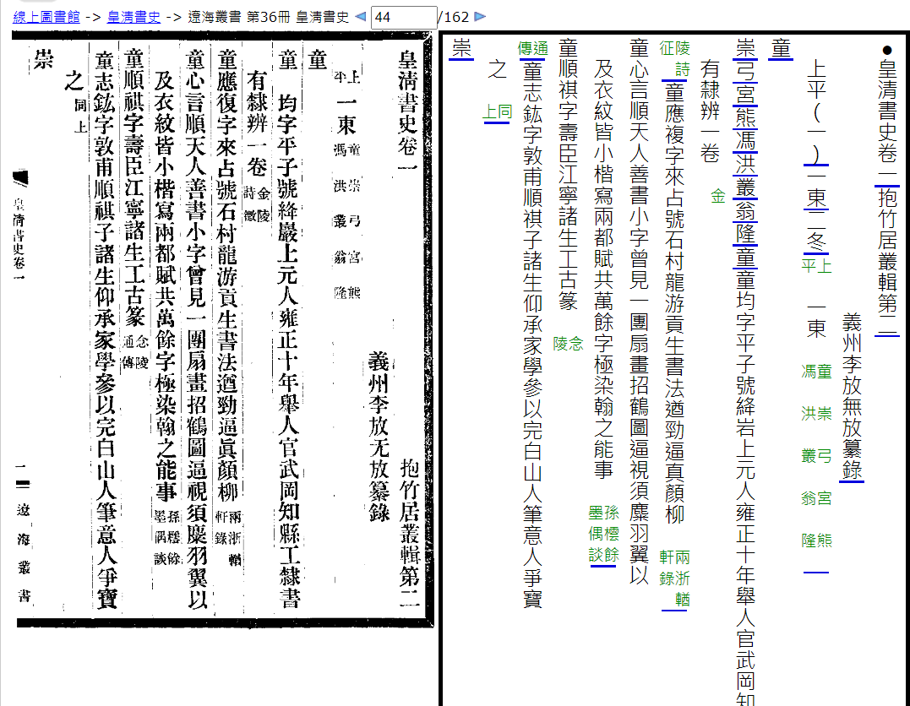
一、文獻概述
文字识别功能建立，文本质量差
1.文本可數據化比較分析

Slide 5
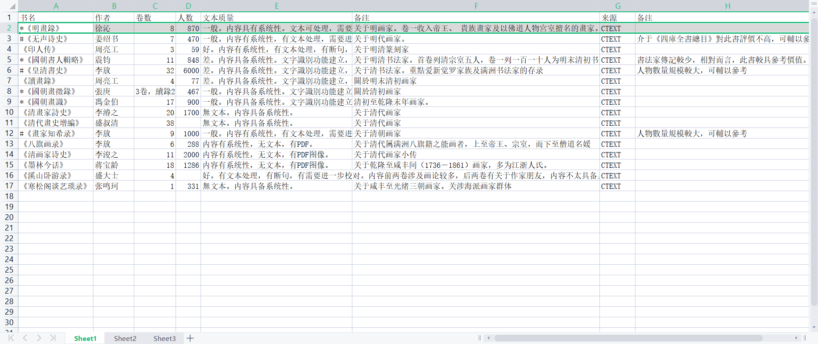
一、文獻概述
2.梳理關於明清藝術家的傳記性著作

Slide 6
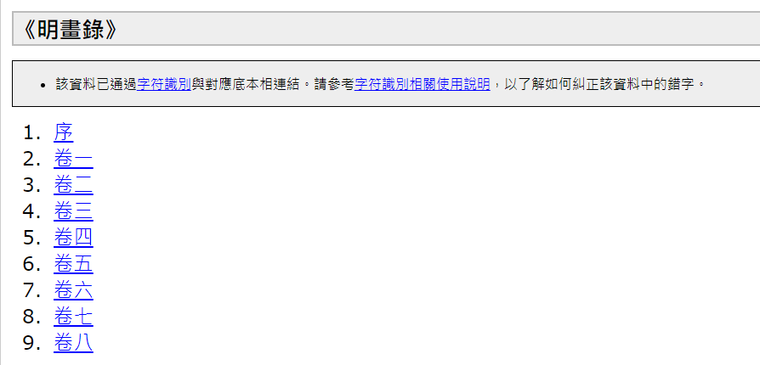
一、文獻概述
3.《明畫錄》之特點
（1）數據完備：按時代先後，為明代870余畫家一一列傳。
（2）體例規整：卷一收入帝王、貴族畫家及以佛道人物宮室擅名的畫家。卷二至卷四編列山水畫家。卷五收列山水、獸畜、龍魚畫家。卷六收列花鳥畫家。卷七編入墨竹、墨梅與蔬果畫家。卷八《匯記》，附列所知不詳，有待進一步加以考訂的畫家。

Slide 7
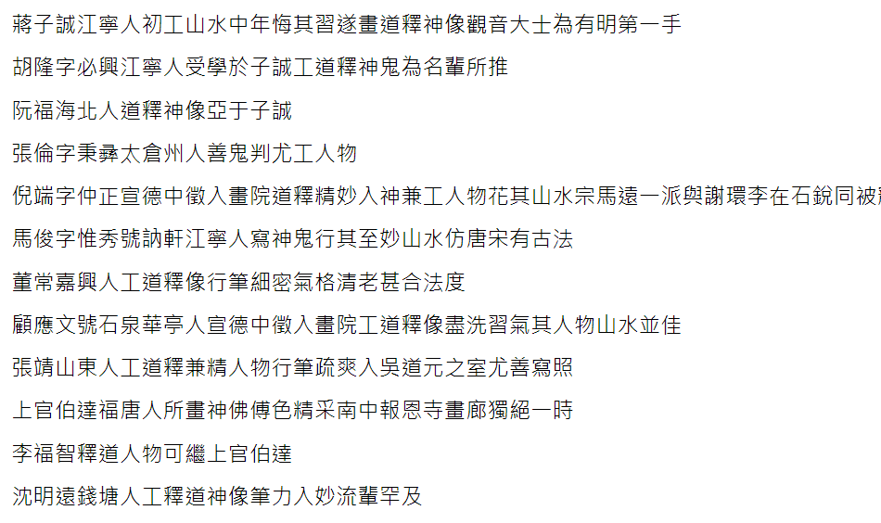
一、文獻概述
3.《明畫錄》之特點
（3）內容系統：籍貫、師從、親屬等信息一一在列。

Slide 8
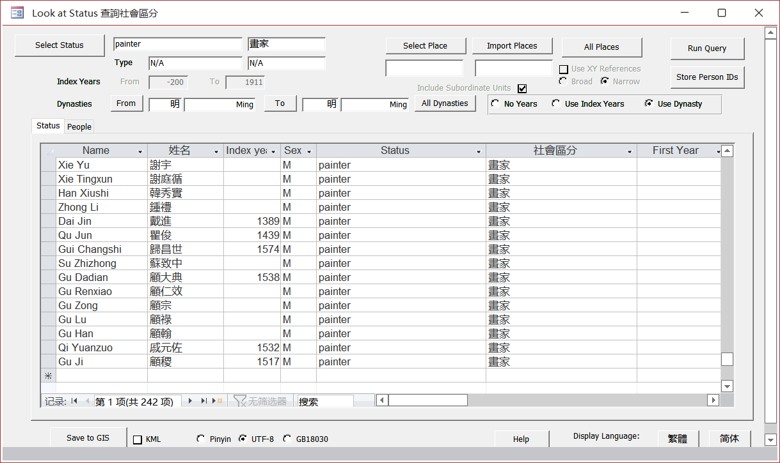
二、數據處理
仰仗宏甦支持，完成数据挖掘

Slide 9
二、數據處理
仰仗宏甦支持，完成數據挖掘。
獲取了828位來自《明畫錄》的畫家，941條別名信息，634條傳記地址信息，以及他們之間的245條師承社會網絡關係，已經導入CBDB錄入系統。這批畫家數據應該是CBDB對明代畫家最系統的一次補充。

Slide 10
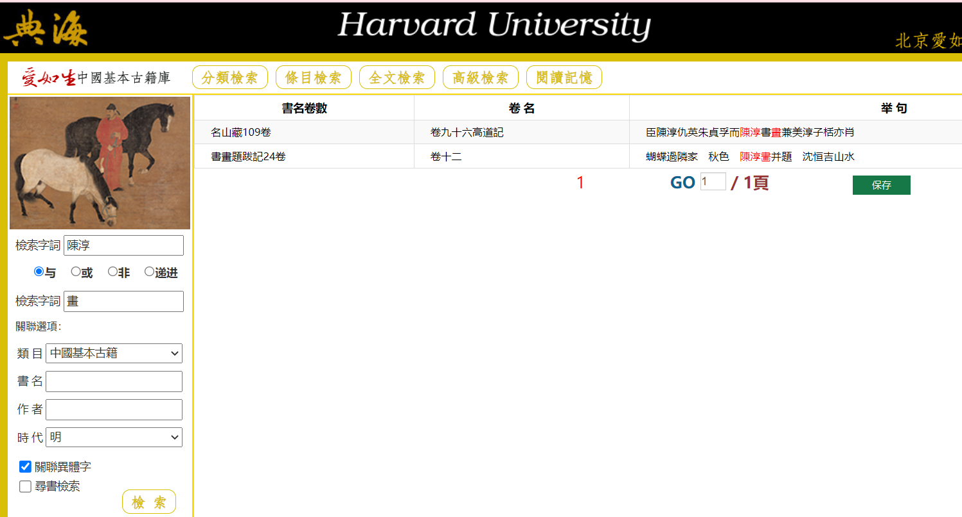
三、問題陳述
1.人物以字或號為名，與CBDB數據不匹配，導致人物難以消歧。
陳淳

Slide 11
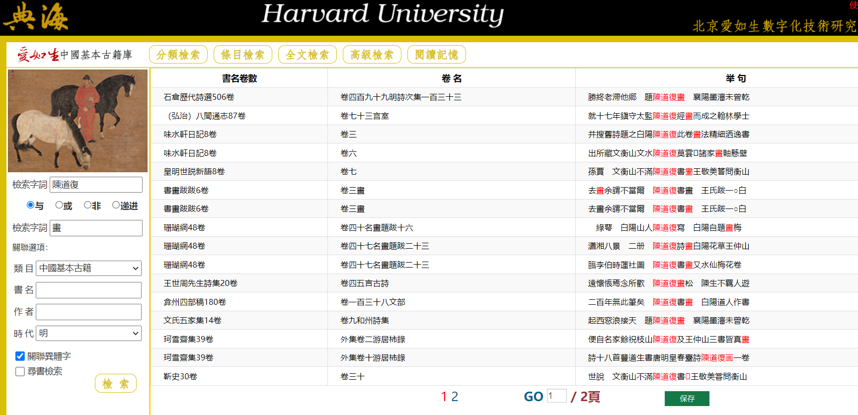
后以字行
陳道復

Slide 12
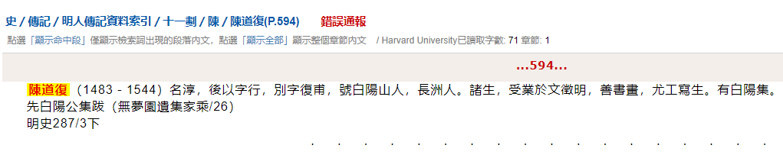
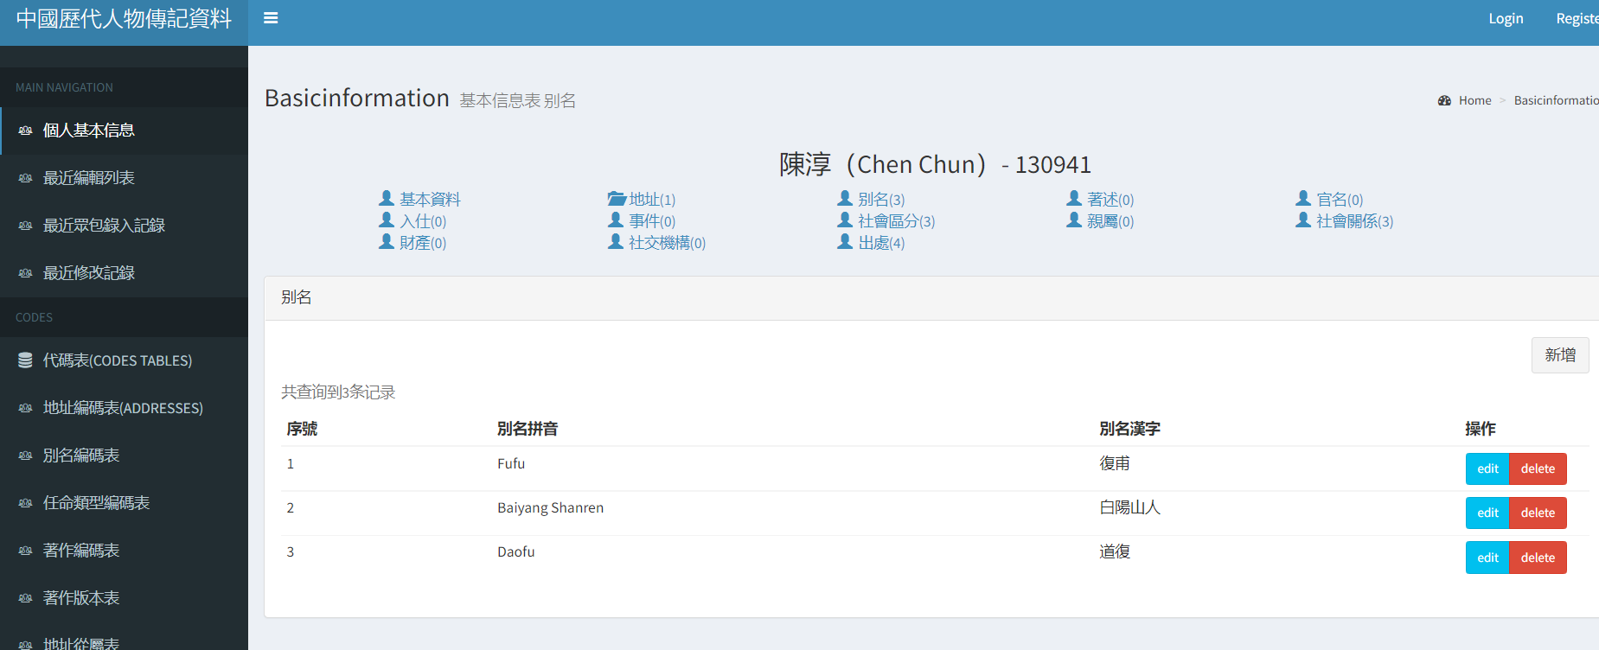

Slide 13
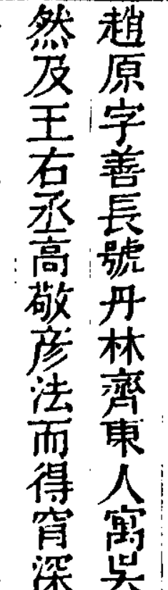
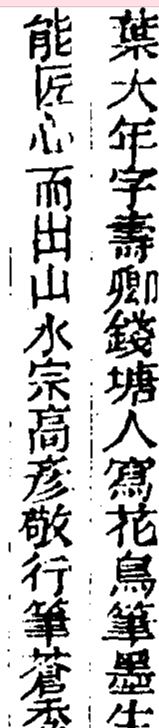
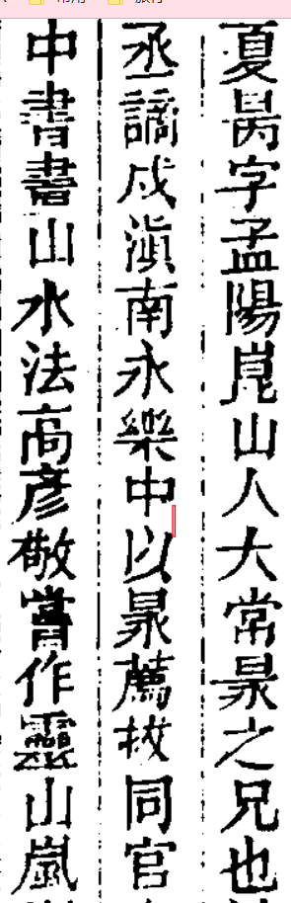
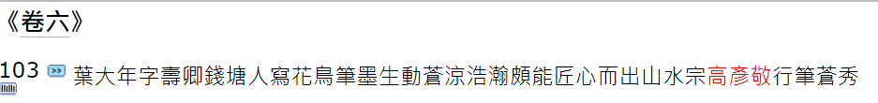
三、問題陳述
2.如何鑑別文獻錯誤以及數字化文本的錯誤
關於高敬彥與高彥敬人名的考察

Slide 14
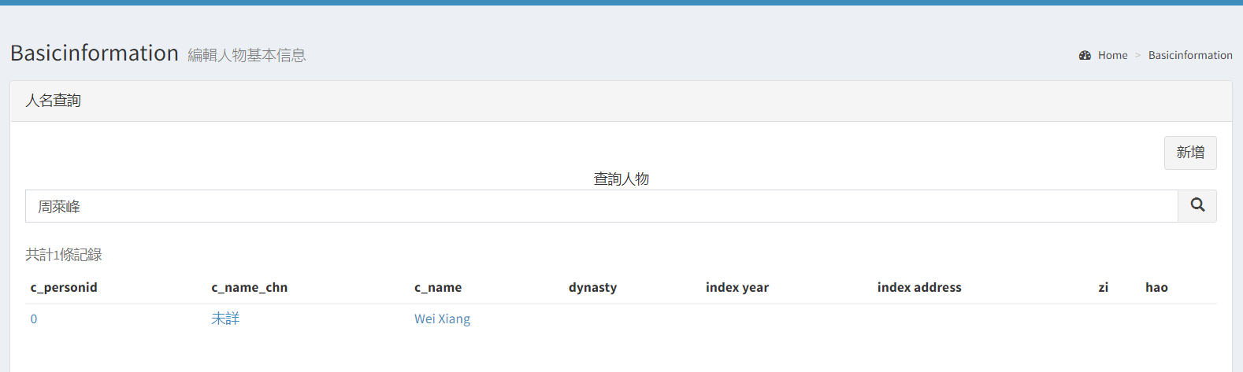
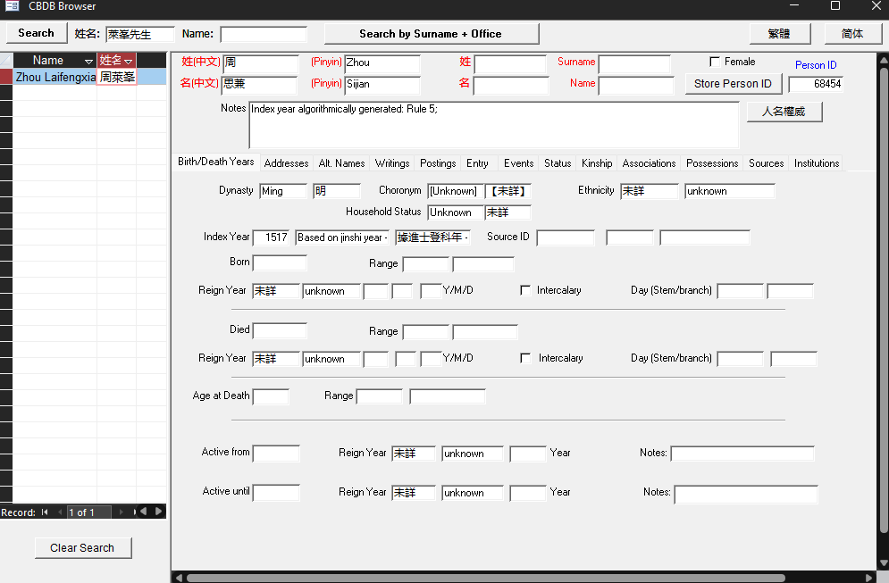
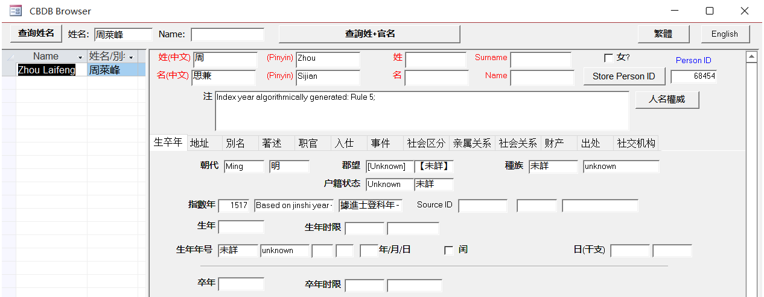
四、解決方法
周思兼，号莱峰先生
手動處理：傳主名結合CBDB ACCESS進行查找，會更為準確。

Slide 15
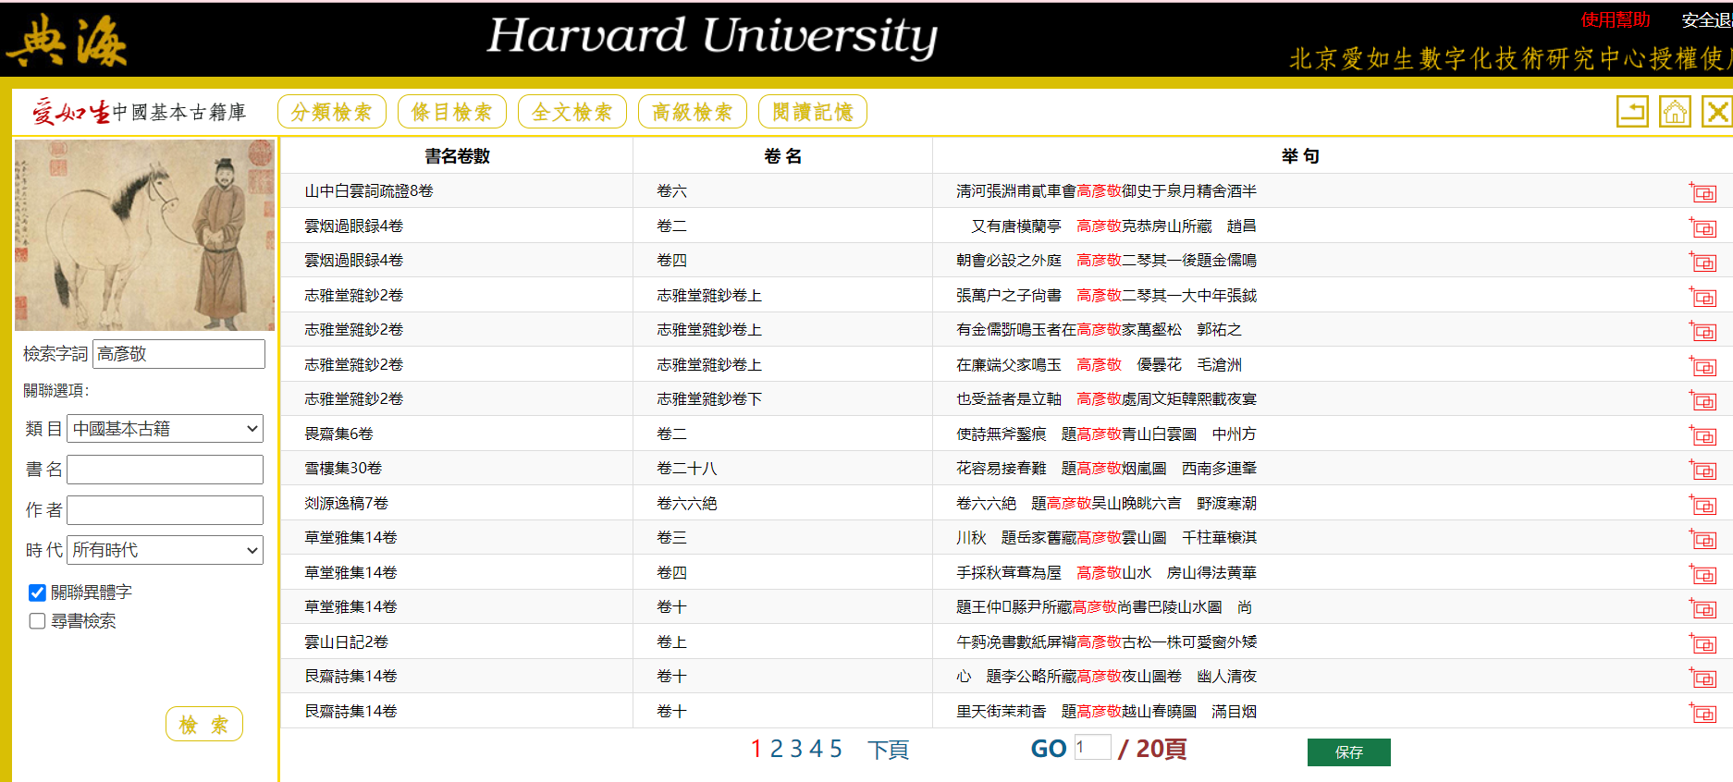
四、解決方法
2.仔細覈對：
一是擴大文獻檢索範圍，輔以基本古籍庫的相關文獻進行覈實

Slide 16
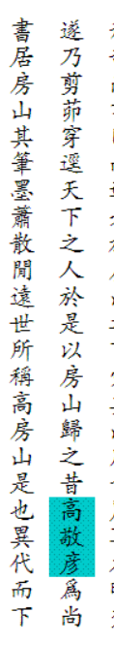
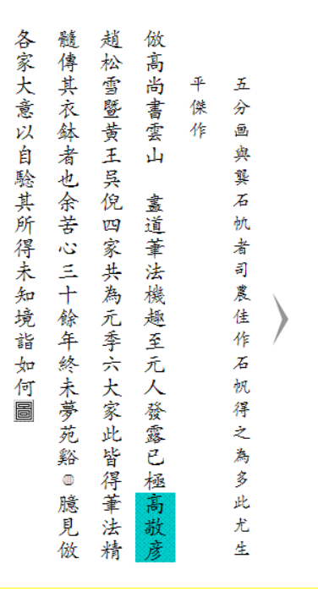
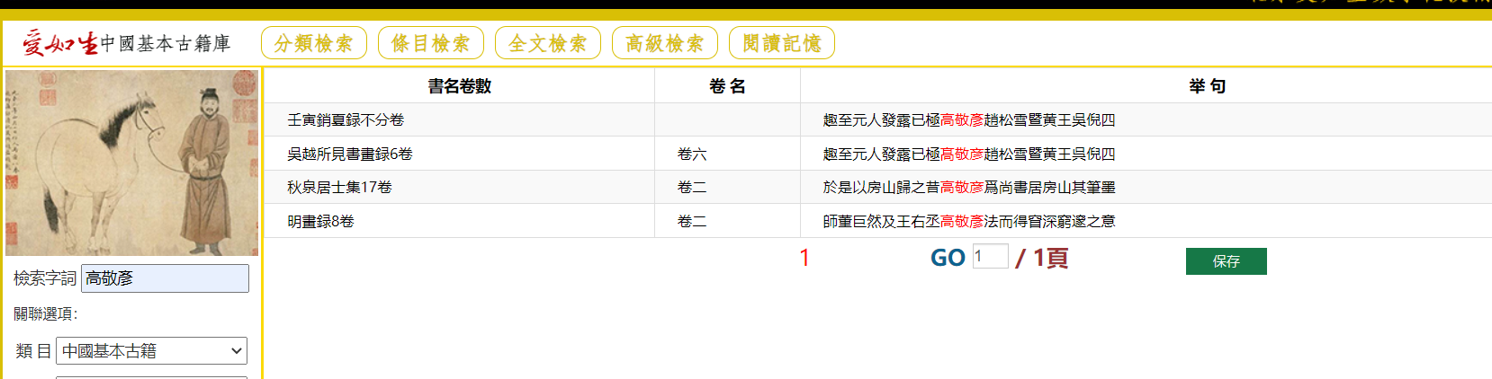
四、解決方法
2.仔細覈對：
一是擴大文獻檢索範圍，
輔以基本古籍庫的相關文獻進行覈實
高彦敬

Slide 17
四、解決方法
2.仔細覈對：
二是拓展研究深度，佐以CNKI、讀秀等后人的相關研究來覈對原文本的準確性
關於朱統珣词条的纠错

Slide 18
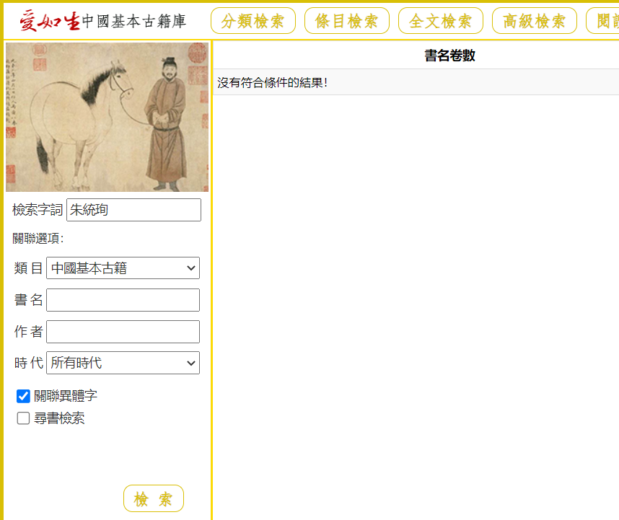
四、解決方法
2.仔細覈對：
二是拓展研究深度，佐以CNKI、讀秀等后人的相關研究來覈對原文本的準確性
關於朱統珣词条的纠错

Slide 19
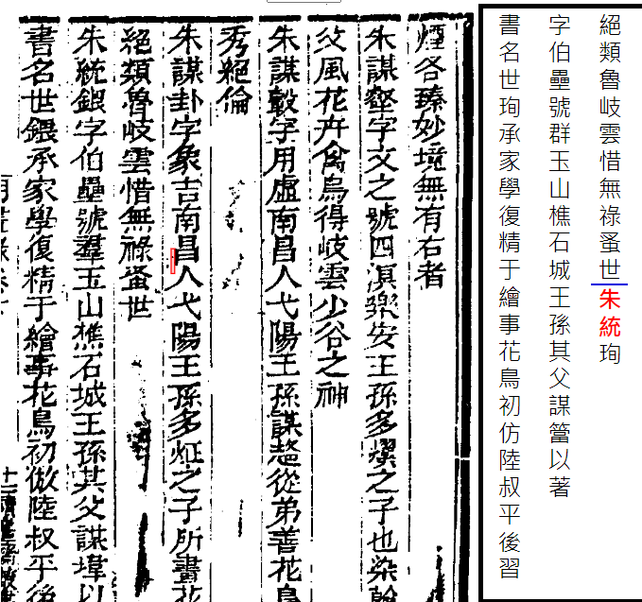
四、解決方法
2.仔細覈對：
二是拓展研究深度，佐以CNKI、讀秀等后人的相關研究來覈對原文本的準確性
關於朱統珣词条的纠错

Slide 20
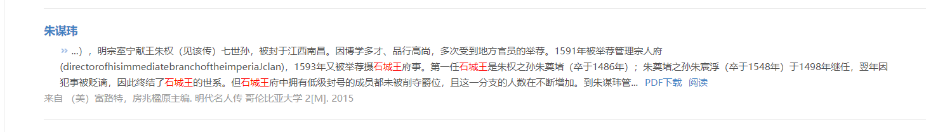
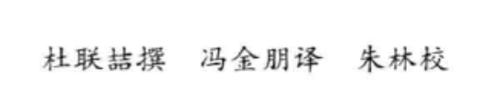
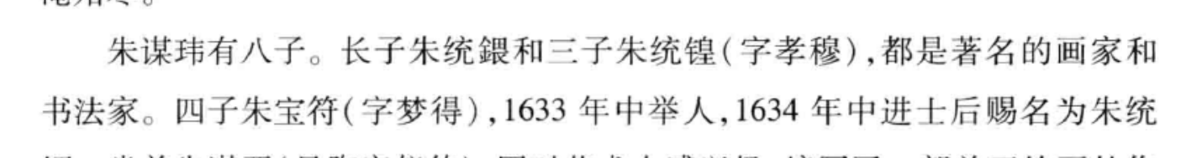
四、解決方法
朱統鍡
2.仔細覈對：
二是拓展研究深度，佐以CNKI、讀秀等后人的相關研究來覈對原文本的準確性
關於朱統珣词条的纠错
《明代名人傳》

Slide 21
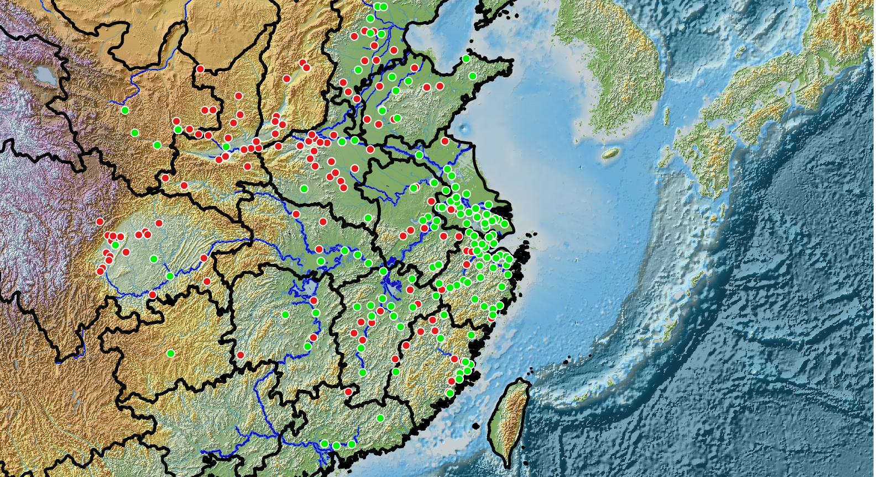
五、收穫心得
運用QGIS，以人物為核心，觀察宋明時期畫家籍貫分佈變化
宋
明

Slide 22
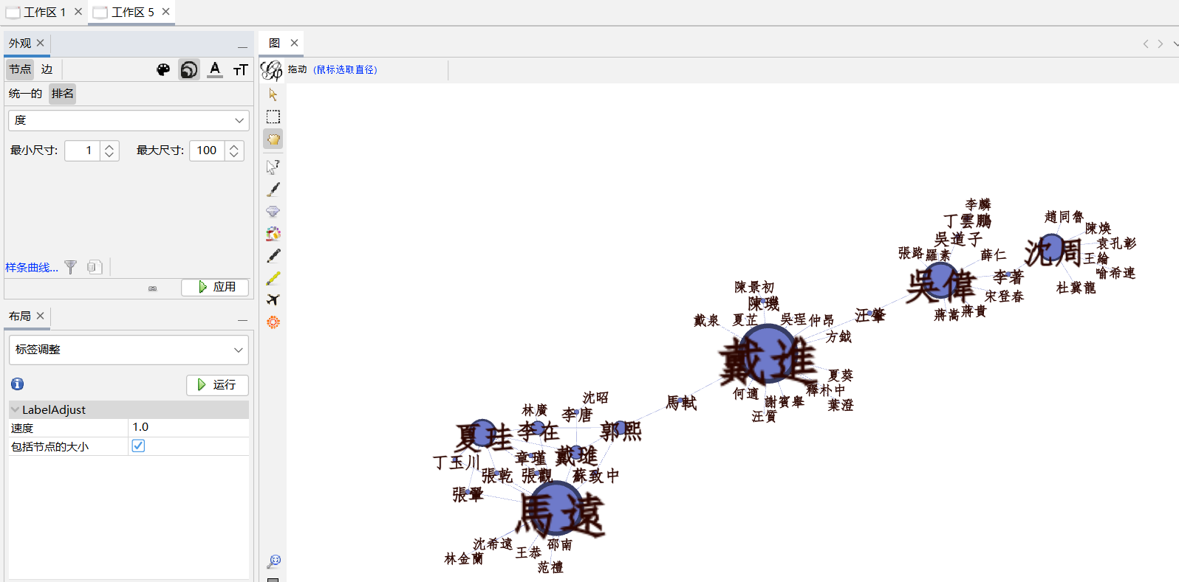
五、收穫心得
2.運用GEPHI，以師從及親屬關係為核心，形成社會關係網絡，從微觀個體研究轉向群像研究

Slide 23
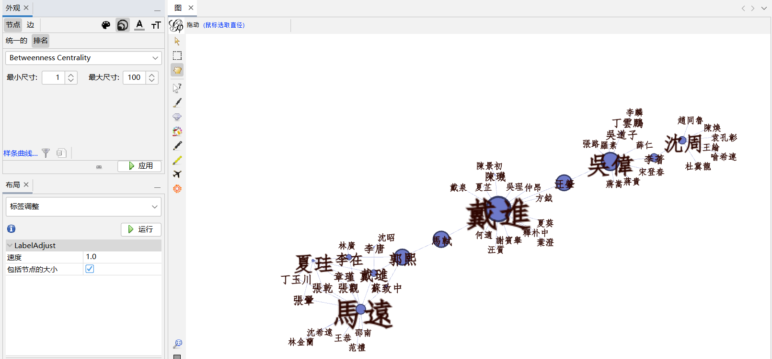
五、收穫心得
2.運用GEPHI，以師從及親屬關係為核心，形成社會關係網絡，從微觀個體研究轉向群像研究

Slide 24
五、收穫心得
2.運用GEPHI，以師從及親屬關係為核心，形成社會關係網絡，從微觀個體研究轉向群像研究

Slide 25
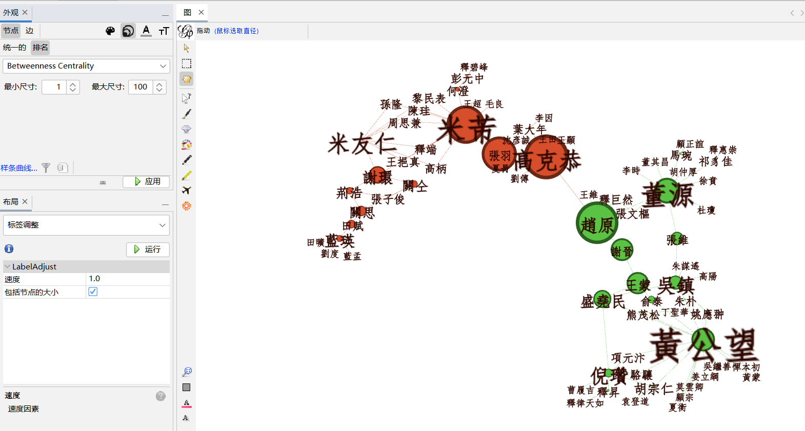
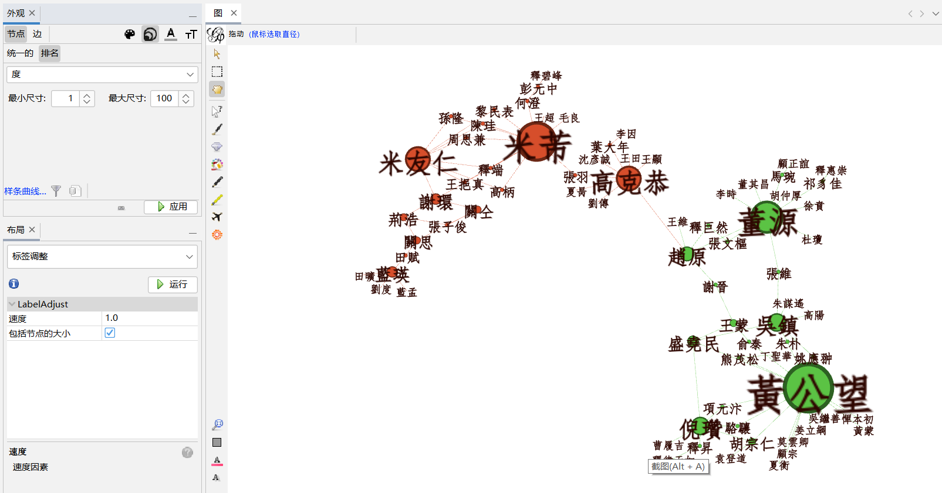

Slide 26
谢谢聆听

